Slide 1
Recherche et analyse sur les transports
Laboratoire 3 : Collecte de données sur le terrain
Techniques numériques et manuelles

Slide 3
Table des matières
Laboratoire 3 : Collecte de données sur le terrain
00 : Introduction et objectifs.....…………………..…........................ .. 4
0.0 Objectif…....…………………........................................ 5
0.1 Objectifs et activités…………………...…...................... 6
01 : Briefing et formation préalables à l'activité............................. 7
1.0 Activité 1................................................................... 8
1.1 Activité 1 : Indicateur clé……….….............................. 9
1.2 Activité 2................................................................... 10
1.3 Activité 2 : Indicateur clé............................................ 11
1.4 Comment les deux ensembles de données se complètent...12
1.5 Sécurité sur le terrain : votre priorité n° 1................... 13
1.6 Liste de contrôle de sécurité avant intervention sur le terrain............................................................................ 14
1.7 Votre boîte à outils numérique…................................ 15
1.8 Étape 1 : Installation et premier lancement................. 16
1.9 Étape 2 : configuration de l'application pour obtenir des données de qualité...................................................................... 17
1.10 Étape 3 : Enregistrement d'un itinéraire - Meilleures pratiques .................................................................................... 18
1.11 Étape 4 : Exportation du fichier de données GPX..... 19
1.12 Problèmes courants et dépannage…………............. 20
1.13 Activité en classe 1 : la piste d'entraînement........... 21
1.14 Votre boîte à outils manuelle.................................. 22
1.15 La feuille de pointage............................................ 23
1.16 Exécution sur le terrain......................................... 24
1.17 Problèmes courants et dépannage......................... 25
1.18 Définition des rôles et responsabilités de l'équipe .. 26
1.19 Briefing final et synchronisation horaire ................. 27
02 : Exécution des activités sur le terrain ………………………........ 28
2.0 Exécution des activités sur le terrain…………………. 29
03 : Analyse des données et réflexion.………………………………… 30
3.0 Transformer les données en informations…………… 31

Slide 4
Table des matières
Labo 3 : Collecte de données sur le terrain
3.1 Tâche d'analyse 1 : Visualisation de la trace GPS . 32
3.2 Tâche d'analyse 2 : Numérisation du comptage manuel……………………………………………………….. 33
3.3 Contrôle de la qualité des données................................................................... 34
3.4 Tâche d'analyse 4 : Calcul des indicateurs clés .. 35
3.5 Tâche d'analyse 5 : Création d'un graphique de répartition modale…………………………………………. 36
3.6 Discussion de groupe………………………….…….. 37
3.7 Résumé et points clés à retenir…………………..... 38
3.8 Devoir et remise
04 : Références…….................................................................. 41
4.0 Références….…………………………………………. 42

Slide 5
Section 00 :
Introduction et objectifs

Slide 6
00. Introduction et objectifs
0.0. Objectifs et activités
Non | Activité | Outil(s) | Type d'activité | Activité réalisée par | Durée
1 | Profil et indicateurs de l'activité | Diapositives | Présentation | Enseignant | 15 min
2 | Protocole de sécurité sur le terrain et liste de contrôle | Diapositives, fiche de travail | Présentation + tâche individuelle | Enseignant + élève | 10 min
3 | Formation aux outils numériques | Diapositives, smartphone | Présentation + Pratique | Enseignant + Élève | 30 min
4 | Formation sur les outils manuels | Diapositives, fiche de travail | Présentation + Travail en groupe | Enseignant + Élève | 35 min
5 | Exécution des données sur le terrain | Application GPS, feuille de pointage | Travail sur le terrain | Étudiant | 45 min
6 | Traitement des données et contrôle qualité | GPX Viewer, tableur | Pratique | Étudiant | 25 min
7 | Discussion de groupe et devoirs | Diapositives | Discussion | Enseignant + Élève | 20 min
Total |  |  |  |  | 180 min

Slide 7
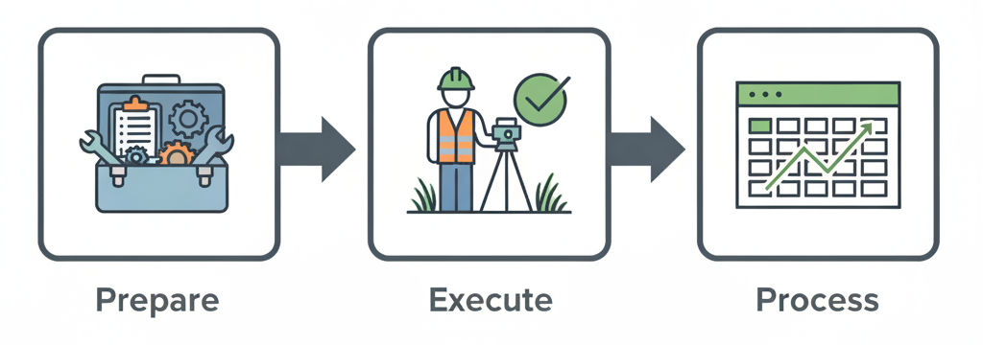
00. Introduction et objectifs
0.1. Objectif : mettre en place un processus de collecte de données numérique et manuel
Plan d'action en trois étapes
1. Préparer les outils et les protocoles.
2. Exécuter le processus de manière sûre et précise sur le terrain.
3. Transformer les données brutes en informations exploitables.

Slide 8
Section 01 :
Briefing et formation préalables à l'activité

Slide 9
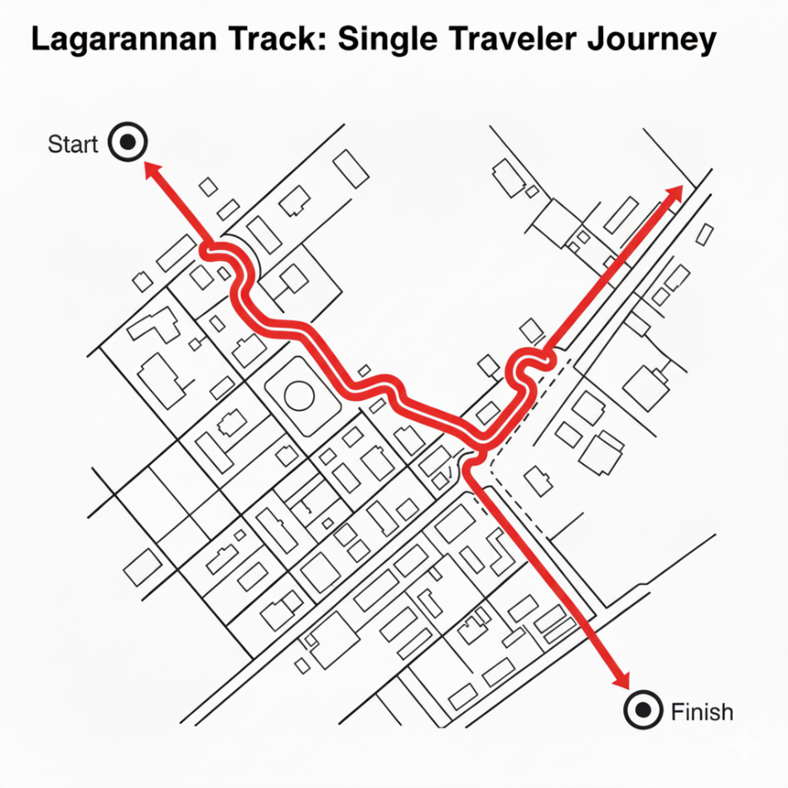
01. Briefing et formation préalables à l'activité
1.0. Activité 1 : Le point de vue du voyageur (trajectoire lagrangienne)
La tâche : enregistrer l'intégralité du trajet d'un seul voyageur (un marcheur, dans le cas présent) du début à la fin.
Les données : il s'agit de données lagrangiennes, qui suivent le déplacement d'un élément afin d'en tracer la trajectoire.
Utilisation pratique : ces données révèlent les chemins préférés, identifient les emplacements spécifiques de goulots d'étranglement (où la vitesse diminue) et aident à comprendre l'expérience réelle des utilisateurs.

Slide 10
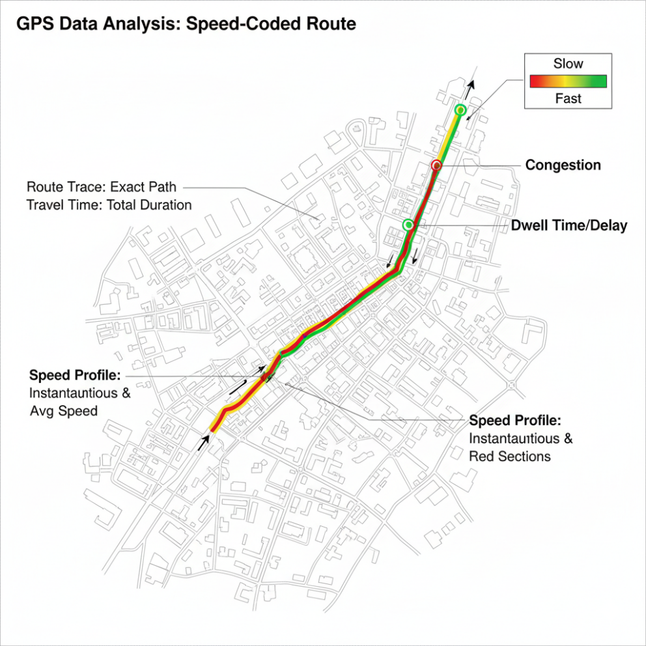
01. Briefing et formation avant l'activité
1.1. Activité 1 : Indicateurs clés
Indicateurs clés à partir des données GPS
Trace de l'itinéraire : parcours exact emprunté, visualisé sur une carte.
Durée du trajet : durée totale entre le départ et l'arrivée.
Profil de vitesse : vitesse instantanée et moyenne, calculée entre les points de suivi.
Temps d'arrêt/retard : temps passé à l'arrêt ou en déplacement très lent, indiquant les points de congestion ou les arrêts.

Slide 11
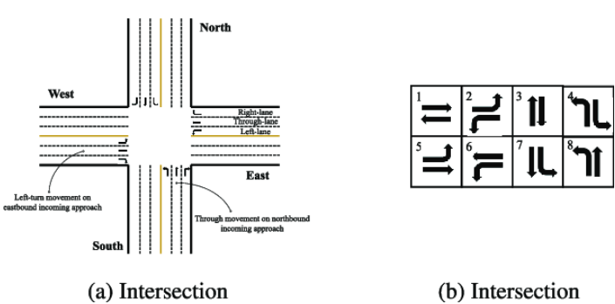
01. Briefing et formation préalables à l'activité
1.2. Activité 2 : Vue d'ensemble (comptage eulérien)
La tâche : Mesurer le volume et la composition du trafic passant par un « point de contrôle » fixe, c'est-à-dire l'approche d'intersection que vous avez choisie.
Les données : il s'agit de données eulériennes, c'est-à-dire l'observation du flux à un point fixe.
Utilisation pratique : ces données sont essentielles pour justifier la mise en place de nouvelles infrastructures de transport, telles qu'une nouvelle piste cyclable, le réajustement d'un feu de signalisation ou la réalisation d'une analyse de sécurité.
Illustration d'un carrefour composé de 4 approches avec les voies correspondantes et 8 phases valides. Source : Zhang et al.

Slide 12
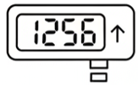
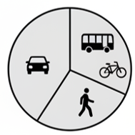
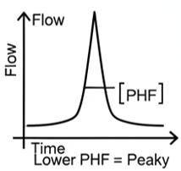
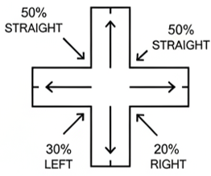

01. Briefing et formation préalables à l'activité
1.3. Indicateurs clés issus des comptages manuels
Volume : nombre total d'unités (véhicules, personnes) passant par un point donné.
Répartition modale : répartition en pourcentage des différents modes de transport (voitures, bus, vélos, piétons).
Pourcentages des mouvements de virage : proportion du trafic tournant à gauche, tout droit ou à droite.
Facteur d'heure de pointe (PHF) : mesure de la fluctuation du flux. Un PHF plus faible signifie que le trafic est plus « irrégulier ». (Source : UrbanLogiq, 2022)

Slide 13
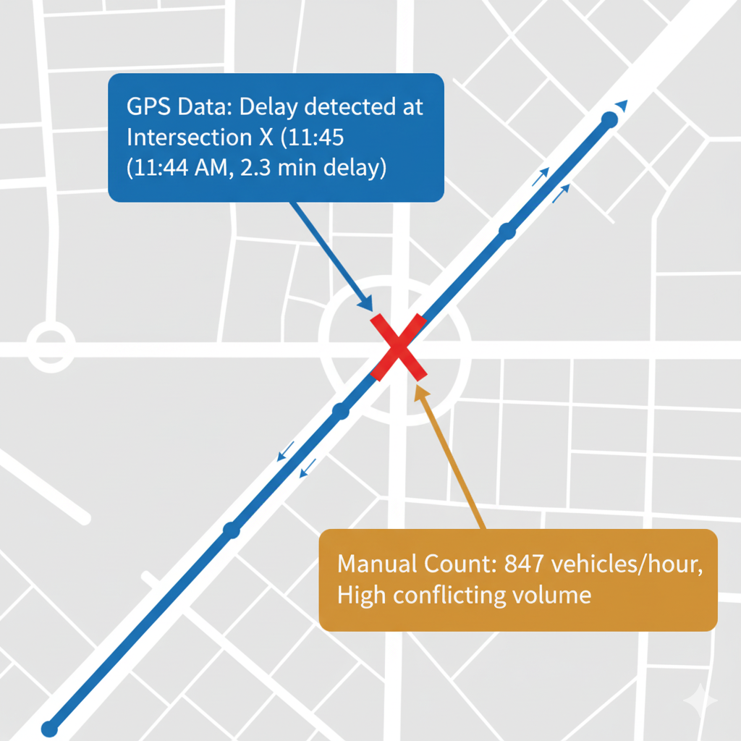
01. Briefing et formation préalables à l'activité
1.4. Comment les deux ensembles de données se complètent
Relier les ensembles de données
Aucun des deux ensembles de données ne donne à lui seul une image complète de la situation.
La trace GPS montre où un retard s'est produit (par exemple, à l'intersection X).
Le comptage manuel montre pourquoi le retard s'est probablement produit (par exemple, un volume de trafic élevé et conflictuel à l'intersection X à ce moment précis).
En les combinant, on obtient une analyse beaucoup plus riche et plus défendable.

Slide 14

01. Briefing et formation avant l'activité
1.5. Sécurité sur le terrain : votre priorité n° 1
Protocole de sécurité sur le terrain.
Le travail sur le terrain est une tâche d'ingénierie professionnelle qui comporte des risques réels. Votre sécurité n'est pas négociable.
Mandat principal : restez toujours conscient de la situation. Les données sont secondaires par rapport à votre sécurité.
Vous êtes responsable de vous-même et de vos coéquipiers.

Slide 15
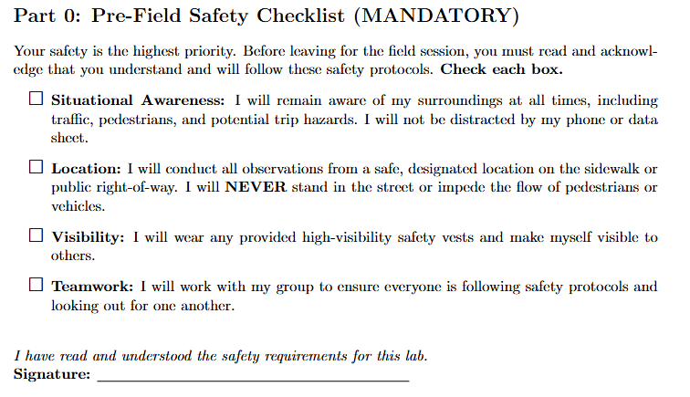
01. Briefing et formation préalables à l'activité
1.6. Liste de contrôle de sécurité avant intervention sur le terrain (tâche active)
Prendre connaissance du protocole
Ouvrez votre fiche de travail à la partie 0.
Individuellement, lisez et cochez chaque élément de la liste de contrôle de sécurité.
Il s'agit de votre acceptation formelle de comprendre et de respecter ces règles.
Nous ne commencerons pas tant que tout le monde n'aura pas terminé cette tâche.

Slide 16
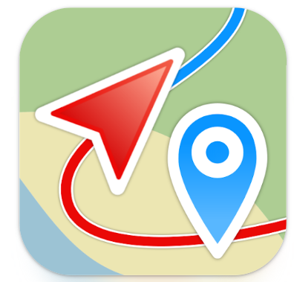
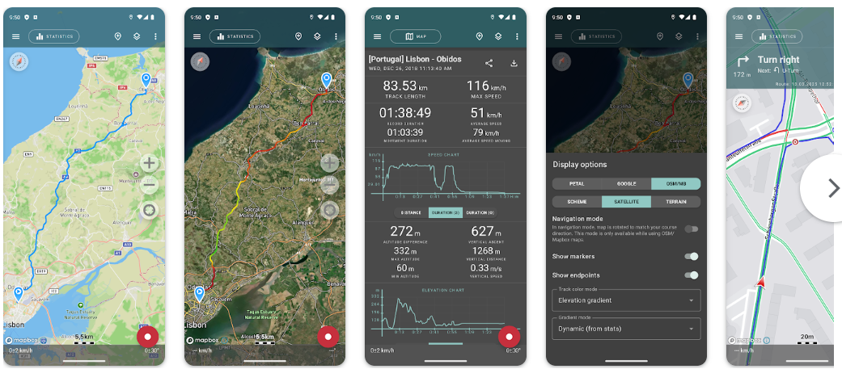
01. Briefing et formation préalables à l'activité
1.7. Votre boîte à outils numérique : l'application GPS Logger
Boîte à outils numérique : l'enregistreur GPS
Nous utiliserons Geo Tracker, une application gratuite qui fonctionne comme un enregistreur GPS de qualité professionnelle.
Elle enregistre une série de coordonnées géographiques horodatées (latitude, longitude).
Sa fonction principale pour le laboratoire est l'exportation de données GPX propres et universelles.

Slide 17

01. Briefing et formation préalables à l'activité
1.8. Étape 1 : Installation et premier lancement
Installation et premier lancement
Tâche : installez « Geo Tracker - GPS tracker » depuis la boutique d'applications de votre appareil.
Important : lorsque vous ouvrez l'application pour la première fois, elle vous demandera l'autorisation d'accéder à votre position. Vous devez sélectionner « Autoriser pendant l'utilisation de l'application ». Si vous refusez, l'application ne fonctionnera pas.
Premier aperçu : l'application s'ouvrira sur une vue cartographique. Familiarisez-vous avec l'écran principal. Vous devriez voir un gros bouton circulaire rouge en bas à droite ; il s'agit de votre bouton principal START/STOP (DÉMARRER/ARRÊTER).

Slide 18
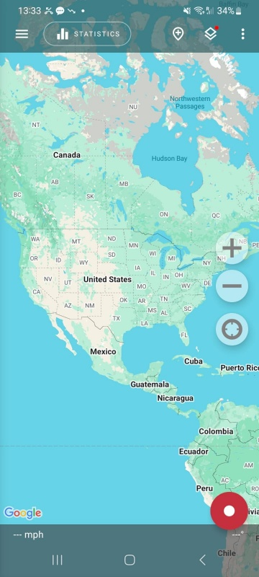
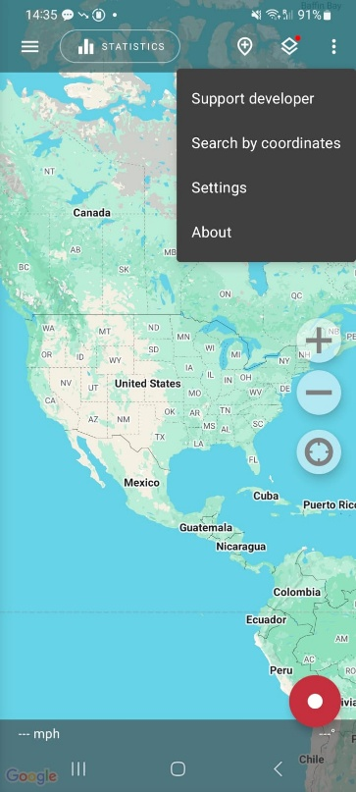
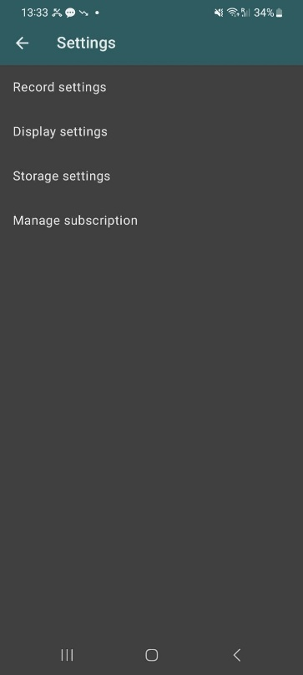
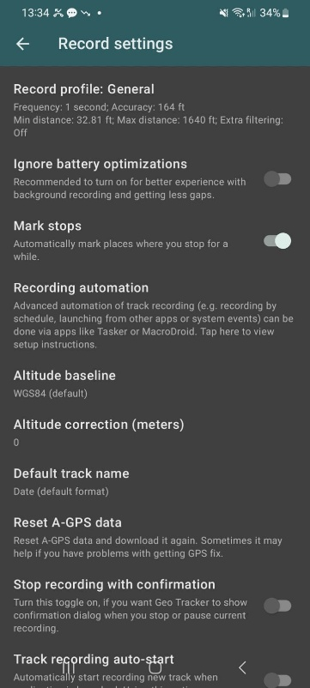
01. Briefing et formation préalables à l'activité
1.9. Étape 2 : configuration de l'application pour obtenir des données de qualité
De mauvais réglages = des données de mauvaise qualité. Configurons l'application pour obtenir des données de qualité.
Objectif : nous allons maintenant vérifier les paramètres de l'application. Notre objectif est de comprendre les paramètres par défaut, pas de les modifier. Les paramètres par défaut sont excellents pour notre promenade.
Accédez aux paramètres :
  Appuyez sur l'icône Menu.
  Appuyez sur Paramètres.
  Appuyez sur Paramètres d'enregistrement.

Slide 19

01. Briefing et formation avant l'activité
1.10. Étape 3 : Enregistrement d'un itinéraire - Bonnes pratiques
Avant de commencer : obtenez un signal GPS.
  Placez-vous à l'extérieur avec une vue dégagée sur le ciel.
  Observez le haut de l'écran de l'application. Attendez que l'icône satellite affiche un chiffre stable et que la précision soit inférieure à 10 m (33 pieds). Ne commencez pas avant d'avoir un bon signal.
Pour démarrer l'enregistrement :
  Lorsque vous êtes prêt à commencer votre marche, appuyez une fois sur le gros bouton rouge circulaire START. Il changera probablement pour indiquer qu'il est en cours d'enregistrement (par exemple, une icône carrée « stop »).
Pour ARRÊTER l'enregistrement :
  Une fois votre parcours terminé, appuyez à nouveau sur le bouton d'enregistrement pour arrêter. Le tracé sera automatiquement enregistré.
Appuyez ici pour DÉMARRER.

Slide 20
01. Briefing et formation avant l'activité
1.11. Étape 4 : Exportation du fichier de données GPX
Accédez à votre parcours : une fois l'enregistrement terminé, votre parcours est enregistré. Pour le retrouver, appuyez sur l'icône Menu (en haut à gauche) et sélectionnez Liste des parcours (ou une option similaire telle que « Historique »).
Partager la piste :
  Dans la liste des pistes, recherchez la piste que vous venez d'enregistrer (elle sera nommée par date et heure).
  Appuyez dessus pour ouvrir ses détails.
  Recherchez l'icône Partager ou Exporter (souvent représentée par trois points connectés).
  Important : lorsque le format vous est demandé, sélectionnez GPX.
Envoyez le fichier par e-mail : Partagez immédiatement le fichier GPX par e-mail avec tous les membres de votre groupe. Cela permet de créer une sauvegarde et de distribuer les données pour analyse.
Icône Menu

Slide 21

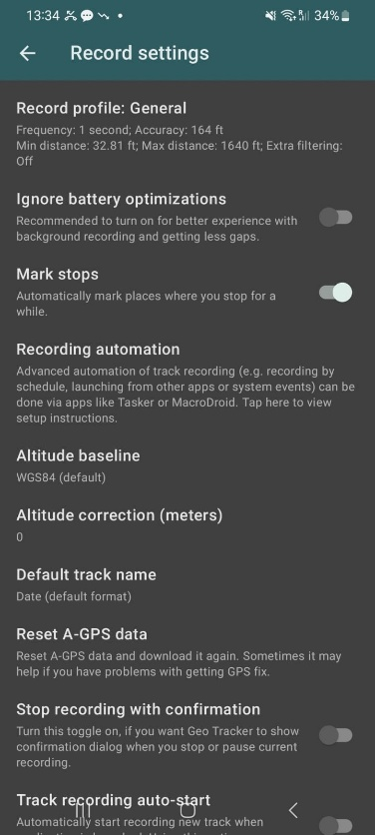
01. Briefing et formation avant l'activité
1.12. Problèmes courants et dépannage
Problème : l'application cesse d'enregistrer en arrière-plan.
  Solution : dans les paramètres d'enregistrement, activez l'option « Ignorer les optimisations de la batterie ». Cela indique à votre téléphone de ne pas fermer l'application pour économiser de l'énergie.
Problème : ma trace GPS est très imprécise ou ne se verrouille pas.
  Solution 1 : attendez toujours d'avoir un bon signal avant de commencer.
  Solution 2 : dans les paramètres d'enregistrement, utilisez la fonction Réinitialiser les données A-GPS. Cela peut aider votre téléphone à trouver les satellites plus rapidement.
Problème : l'application a créé de nombreux tracés courts et indésirables.
  Cause : vous avez peut-être activé accidentellement le démarrage automatique de l'enregistrement des traces. Dans les paramètres d'enregistrement, assurez-vous que cette option est désactivée.

Slide 22
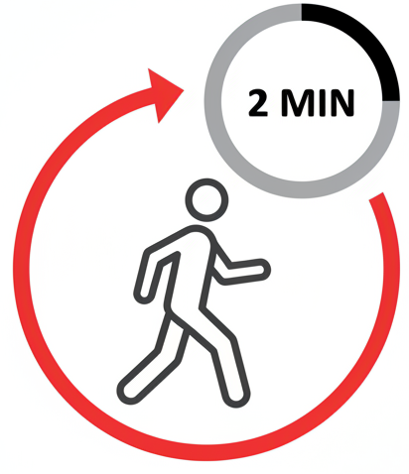
01. Briefing et formation avant l'activité
1.13. Activité en classe n° 1 : la piste d'entraînement
Activité en classe n° 1 : entraînement
Pour s'assurer que la configuration fonctionne avant de sortir.
Tâche en direct (2 minutes) :
  Élèves, démarrez vos trackers.
  Sortez de la salle de classe, traversez le couloir et retournez à votre place.
  ARRÊTEZ le suivi.
  EXPORTEZ le fichier GPX et envoyez-le par e-mail à votre adresse.
Résolvez tout problème éventuel dès maintenant.

Slide 23




01. Briefing et formation avant l'activité
1.14. Votre boîte à outils manuelle : la feuille de pointage et le chronomètre
Trousse à outils manuelle : feuille de pointage et chronomètre
Vos outils principaux sont simples, mais exigent de la précision.
La feuille de pointage : une grille structurée permettant de saisir des données multimodales à intervalles réguliers.
Le chronomètre : un chronomètre ou une application pour téléphone est indispensable pour marquer les intervalles avec précision.
Le bloc-notes et le stylo : une surface d'écriture stable pour prendre des notes.

Slide 24
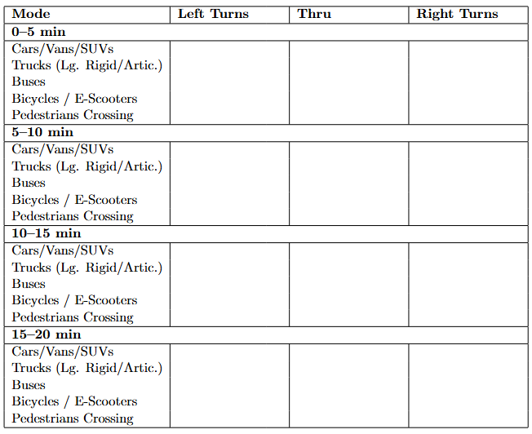
01. Briefing et formation avant l'activité
1.15. La feuille de pointage
Décomposons cet outil. Reportez-vous à votre feuille de travail.
En-tête : Emplacement, Approche, Heure, Météo. Remplissez-la entièrement avant de commencer. Des métadonnées incomplètes rendent les données inutiles.
Colonnes : mouvements de virage (gauche, droit, droite).
Lignes : modes de déplacement (voitures, camions, bus, vélos, piétons). Soyez précis dans votre classification.
Blocs horaires : sections pour chaque intervalle de 5 minutes.

Slide 25
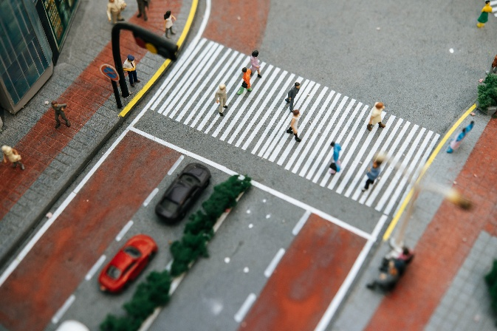
01. Briefing et formation préalables à l'activité
1.16. Exécution sur le terrain
Meilleures pratiques d'exécution sur le terrain
Positionnement :
  Adoptez une position offrant une vue claire et dégagée.
Utilisez une ligne de comptage :
  Tracez mentalement une ligne sur la chaussée (par exemple, la ligne d'arrêt).
  Ne comptez un véhicule que lorsque son essieu avant franchit cette ligne. Cela élimine toute ambiguïté.
Gérer l'occlusion :
  Si un gros camion vous bloque la vue, faites de votre mieux.
  Si vous êtes certain d'avoir manqué des véhicules, notez-le dans votre journal ; ne faites pas de suppositions.
Gestion des pics :
  Si un grand convoi arrive, concentrez-vous sur le comptage parfait d'un seul mouvement plutôt que sur le comptage approximatif des trois. Notez l'événement.
Barre d'arrêt

Slide 26
01. Briefing et formation avant l'activité
1.17. Problèmes courants liés au comptage manuel et comment les éviter
Problème | Description | Solution
Perte du décompte | Une distraction momentanée ou une augmentation soudaine du trafic vous fait perdre le fil de votre comptage. | Arrêtez-vous, notez-le sur votre feuille (par exemple, « compte perdu à 10 h 32 ») et recommencez votre comptage à zéro. N'inventez pas de données.
Erreur de parallaxe | Compter depuis un angle aigu rend difficile l'évaluation précise du mouvement de virage d'un véhicule. | Placez-vous le plus perpendiculairement possible à l'approche afin d'avoir une vue dégagée.
Dérive de l'observateur | Après 15 minutes de comptage répétitif, la concentration naturelle commence à faiblir, ce qui augmente le risque d'erreurs. | Restez concentré. Si vous travaillez à deux, demandez à une personne de compter et à l'autre d'enregistrer les résultats afin de rester concentré.

Slide 27
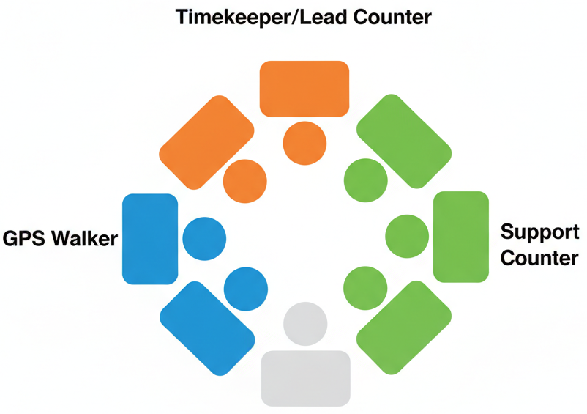
01. Briefing et formation avant l'activité
1.18. Définition des rôles et responsabilités de l'équipe sur le terrain
Activité en classe n° 2 : définir le plan de votre équipe
Formez des groupes et, au sein de ceux-ci, décidez :
  Qui sera le marcheur GPS ? (1 personne)
  Qui est le compteur principal / chronométreur ? (1 personne)
  Qui sont les compteurs de soutien ? (1 à 2 personnes, affectées à des mouvements ou modes spécifiques).
Notez ces rôles dans la partie 1 de votre feuille de travail.

Slide 28
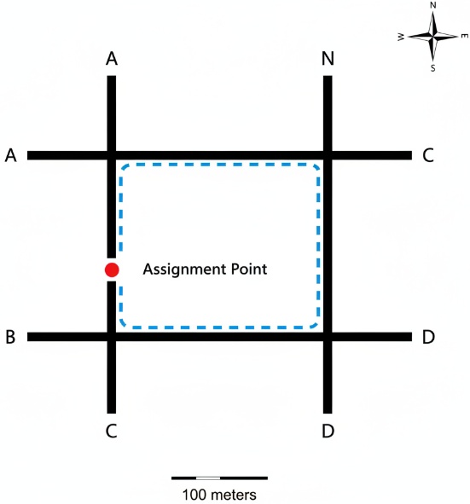
01. Briefing et formation avant l'activité
1.19. Briefing final et synchronisation horaire
Briefing final
Attribution des lieux :
  Groupe 1 : intersection A, approche nord...
Synchronisation horaire : synchronisez vos montres. La session sur le terrain commence et se termine à l'heure prévue.
Plan : Rendez-vous sur votre site. Le GPS Walker et les compteurs commencent leurs tâches exactement au même moment. Les deux tâches durent 20 minutes. Retournez en classe lorsque vous avez terminé.

Slide 29
Section 02 :
Exécution des activités sur le terrain

Slide 30

02. Exécution sur le terrain
2.0. Activité sur le terrain : exécuter le plan de collecte des données
Activité sur le terrain : exécution
Vérifications finales :
  Feuille de travail, bloc-notes, stylo ?
  Minuterie prête ?
  Téléphone GPS chargé et configuré ?
  Rôles compris ?
N'oubliez pas votre protocole de sécurité. Soyez professionnel et vigilant.
Reportez-vous au manuel de laboratoire.

Slide 31
Section 03 :
Analyse des données et réflexion

Slide 32
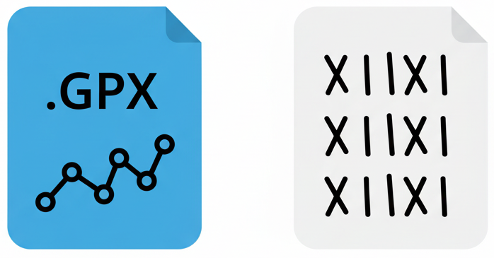
03. Analyse des données et réflexion
3.0. Transformer les données en informations exploitables
Processus de traitement des données
Vous devriez maintenant disposer de vos deux ensembles de données brutes :
  Un fichier GPX issu de votre promenade.
  Une feuille de comptage remplie.
Les 25 prochaines minutes seront consacrées à l'enregistrement, au traitement et à la visualisation de ces données. Suivez précisément les étapes décrites dans la fiche de travail.
Un fichier GPX de votre randonnée
Une feuille de comptage remplie

Slide 33
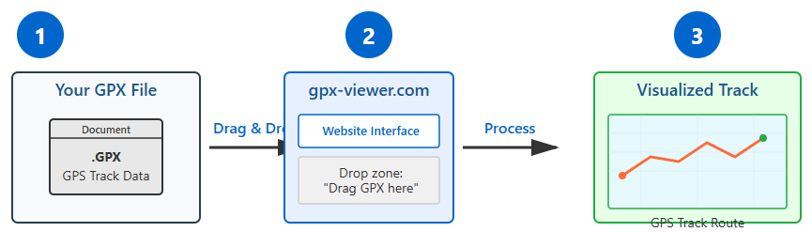
03. Analyse des données et réflexion
3.1. Tâche d'analyse 1 : visualisation de la trace GPS
Tâche 1 : Visualiser la trace GPS
Outil : utilisez un visualiseur en ligne gratuit.
Action : glissez-déposez le fichier GPX de votre groupe sur la carte du site web.
Objectif : inspecter visuellement la qualité et la précision de la trace. Identifier les zones présentant une dérive ou une erreur de signal.
Résultat attendu : soumettez votre feuille de travail et vos résultats, y compris la carte finale avec l'analyse finale.
https://gpx-viewer.com/

Slide 34
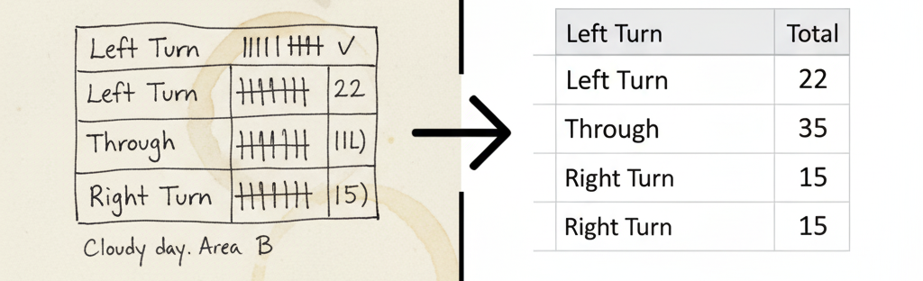
03. Analyse des données et réflexion
3.2. Tâche d'analyse n° 2 : numérisation des données issues du comptage manuel
Tâche 2 : Numériser le comptage manuel
Outil : Google Sheets ou Excel.
Action : créez un tableau qui reflète exactement votre feuille de comptage papier. Additionnez vos comptages et entrez les chiffres finaux dans les cellules.
Objectif : créer un enregistrement numérique clair et sans erreur de vos observations.

Slide 35
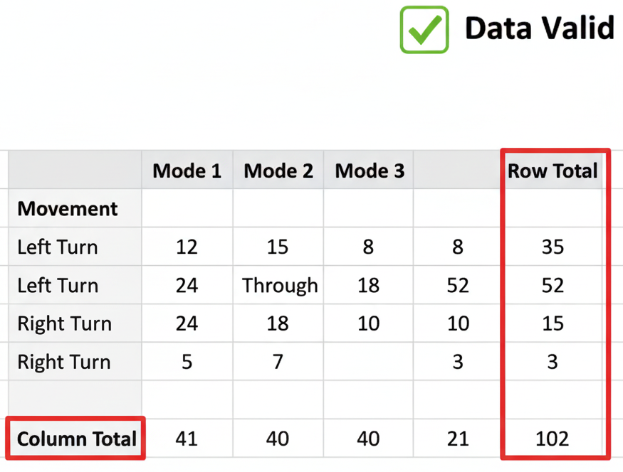
03. Analyse des données et réflexion
3.3. Contrôle de la qualité des données
Tâche 3 : Contrôle de la qualité des données
Avant de procéder à l'analyse, vérifiez que vos données ne contiennent pas d'erreurs manifestes.
Dans votre feuille de calcul, utilisez la fonction SUM().
Vérification 1 : la somme des quatre totaux par intervalle de 5 minutes correspond-elle au total général que vous avez calculé ?
Vérification 2 : la somme de tous les modes pour un mouvement donné est-elle égale au total pour ce mouvement ?
Corrigez les erreurs de saisie avant de continuer.

Slide 36

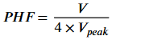
03. Analyse des données et réflexion
3.4. Tâche d'analyse n° 4 : calcul des indicateurs clés
Répartition modale (pourcentage) :
  Ce calcul indique la proportion de chaque mode de transport que vous avez observé.
  Utilisez les données de la ligne « Total » de votre feuille de calcul.
  Formule :
  Où Count_i est le nombre total pour un seul mode (par exemple, le nombre total de voitures).
Facteur d'heure de pointe (PHF) :
  Cet indicateur mesure l'intensité du trafic pendant votre période de comptage.
  Un PHF proche de 1,0 signifie que le trafic était régulier ; une valeur inférieure signifie qu'il était très concentré sur une courte période.
Formule :
Où :
  V est le volume total de trafic horaire
  V_Peak est le volume de trafic pendant l'intervalle de 15 minutes le plus intense au cours de cette heure.

Slide 37
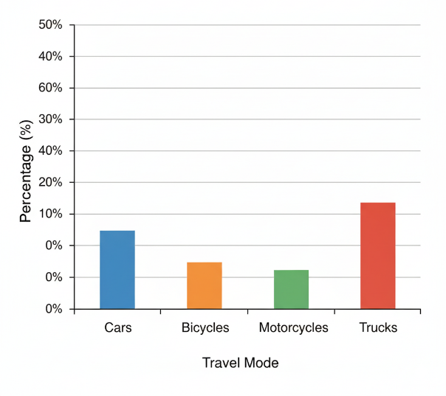
03. Analyse des données et réflexion
3.5. Tâche d'analyse n° 5 : création d'un graphique sur la répartition modale
Tâche 5 : Créer un graphique de répartition modale
Action :
  Dans Google Sheets ou Excel, sélectionnez vos données pour le volume total par mode.
  Allez dans Insertion > Graphique et sélectionnez un graphique à colonnes.
Objectif : créer une visualisation claire et professionnelle de la composition modale sur votre site.
Non négociable : votre graphique DOIT comporter un titre clair (par exemple, « Répartition modale à [intersection] le [date] ») et des axes X et Y étiquetés.

Slide 38
03. Analyse des données et réflexion
3.6. Discussion de groupe : qu'est-ce que votre trace GPS a révélé ?
Débriefing de groupe 3.2 : informations issues de la trace GPS
Question 1 : Où avez-vous constaté le plus d'erreurs GPS ? Pourquoi pensez-vous que cela s'est produit à cet endroit ?
Question 2 : D'après le profil de vitesse de votre trace, où votre marcheur a-t-il subi le plus grand retard ? Comment cet outil pourrait-il être utilisé pour évaluer la qualité de service des piétons ?

Slide 39

03. Analyse des données et réflexion
3.7. Discussion de groupe : qu'est-ce que votre comptage manuel a révélé ?
Débriefing de groupe 3.2 : Conclusions du comptage manuel
Question 1 : Quel a été le plus grand défi pratique auquel votre groupe a été confronté pendant le comptage ? Comment l'avez-vous résolu ?
Question 2 : Regardez votre graphique sur la répartition modale. Cette intersection est-elle dominée par les voitures ou y a-t-il une présence significative d'autres modes de transport ? Qu'est-ce que cela implique pour la conception future ?

Slide 40
03. Analyse des données et réflexion
3.8. Résumé et points clés à retenir
Résumé et points clés à retenir
Réalisation du jour : vous avez mis en œuvre un processus de collecte de données professionnel utilisant plusieurs méthodes.
Point clé à retenir n° 1 : la qualité des données est déterminée sur le terrain. Une bonne préparation et un protocole adéquat permettent d'éviter les mauvaises performances.
Point clé à retenir n° 2 : les différents types de données (eulériennes et lagrangiennes) répondent à des questions différentes, mais sont plus efficaces lorsqu'ils sont utilisés conjointement.

Slide 41
03. Analyse des données et réflexion
3.9. Attribution et soumission
Prochaines étapes et remise
Tâche : Remplissez toutes les sections de la fiche de travail de l'étudiant, y compris les questions de réflexion.
Livrables : assurez-vous que votre capture d'écran GPS, votre carte annotée, votre tableau de répartition modale et vos réponses aux questions de réflexion sont complets.
Soumission : soumettez la fiche de travail sous forme d'un seul fichier PDF sur le portail du cours dans un délai de w semaines.

Slide 42
Section 08 :
Références

Slide 43
04 : Références
4.0. Références
Guide de surveillance du trafic de la FHWA
NYSDOT, Normes de collecte des données sur les mouvements de virage (2020)
UrbanLogiq, « Qu'est-ce que le facteur d'heure de pointe (PHF) ? » (2022)
Wikipédia, « Données flottantes sur les véhicules »
GPS Visualizer : cartographie à faire soi-même
Lectures complémentaires
« L'IA dans les transports et l'éducation : tirer parti de la maintenance prédictive, de l'apprentissage adaptatif et de la notation automatisée pour améliorer l'efficacité », ResearchGate, décembre 2022. doi : 10.13140/RG.2.2.13801.71528.

Slide 44
Merci de votre attention !

